Slide 1
UYKU BOZUKLUKLARI
PRATİSYEN HEKİMLİK KONGRESİ / 2013
Dr. Beyza Kutay

Slide 2
HASTA YAKINMALARI
Hiç uyuyamıyorum
Gece sık sık uyanıyorum
Sabahın köründe uyanıyorum, bir daha da uyku tutmuyor
Eşim horlamamdan çok şikayetçi
Kabuslar görüyorum
Uyurken garip şeyler yapıyormuşum
Geceleri bacaklarımda tuhaf, dayanılmaz bir his oluyor
Gündüz olur olmaz yerde uyuyakalıyorum

Slide 3
HASTA YAKINMALARI
Son zamanlarda çok yorgunum
Genç yaşımda bunama başladı, dün öğrendiğimi unutuyorum
Kendimi huzursuz, mutsuz hissediyorum
Çok çabuk sinirleniyorum
Hiçbir iş yapacak halim yokmuş gibi
Sakarlığım üstümde, kazalar yapıyorum
Sabah baş ağrısıyla uyanıyorum
O kadar ilaç kullanıyorum, tansiyonum yine de yükseliyor
Sağlıklı besleniyorum ama kilo alıyorum, yağlanıyorum
Cinsel sorunlar yaşıyorum

Slide 4
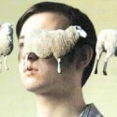
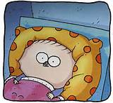
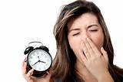
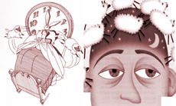
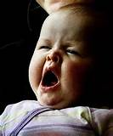
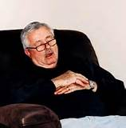
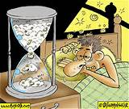
NEDEN BİRİNCİ BASAMAK HEKİMLERİ UYKU SORUNLARINI ÇOK İYİ BİLMELİDİR?
Toplumun çok büyük kesiminde görülür!

Slide 5
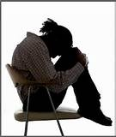
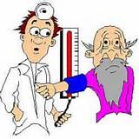
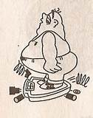
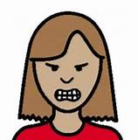
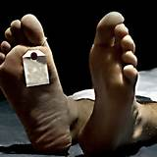
NEDEN BİRİNCİ BASAMAK HEKİMLERİ UYKU SORUNLARINI ÇOK İYİ BİLMELİDİR?
Çok çeşitli hastalıklara yol açar!

Slide 6
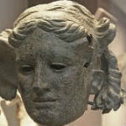
UYKU NEDİR?
Beyin aktivitesinin devam ettiği ama hatırlanamadığı ve bu sırada hem vücut hem de beyinde yenilenmenin meydana geldiği, kaçınılmaz ve yaşamsal bir bilinç durumudur.
Aktif bir olaydır!

Slide 7
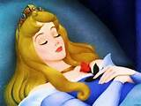
SağlIklI ve yeterlİ uyku nedİr?
Kişinin gereksinim duyduğu ve dinlenmiş uyandığı uyku süresidir ki, her bireyde farklıdır
Tavuklardan mısınız? Baykuşlardan mısınız?

Slide 8
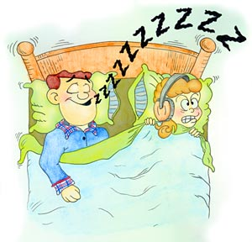
UYKU SORUNLARI SIKLIĞI
DSÖ : 1. basamak kurumlarına başvuran kişilerin %27’ sinde uyku sorunu saptanmıştır
GALLUP organizasyonu: Toplumun sadece % 5’i yaşamında hiç uyku sorunu yaşamamıştır

Slide 9
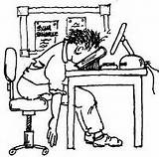
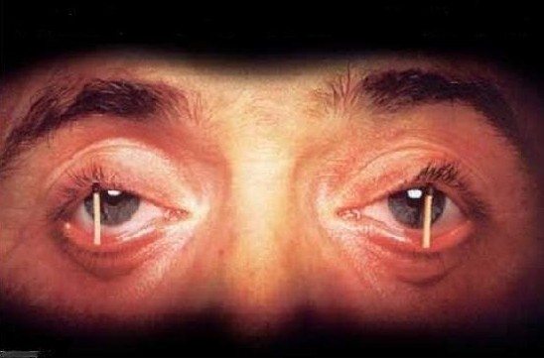
UYKU SORUNU OLAN KİŞİLERİN ÇOK AZI, BU SORUN NEDENLİ HEKİME BAŞVURUR!

Slide 10
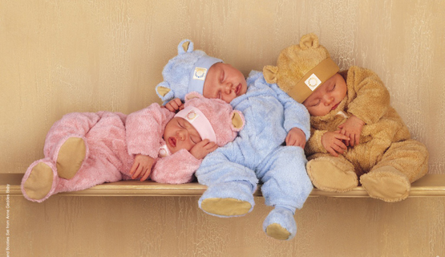
HASTALARIMIZDA UYKU BOZUKLUKLARINI SORGULAMAYI UNUTMAYALIM

